Slide 1
步进电机S型加减速简单分析

Slide 2
一个物体从起点运动到终点,要经历加速,匀速,减速的过程,把整个过程中速度随时间变化关系画出来,就是速度曲线.
S型加减速就是指速度曲线中加减速阶段的曲线呈现一个英文字母'S'型.
S型加减速相对于梯形加减速更加平稳,对电机和传动系统的冲击更小.
S型加减速的曲线并没有限定是什么曲线,所以可以是指数曲线,可以是正弦曲线.这里分析的S型加减速是基于加速度匀速变化的曲线.
S型加减速的优点就是启动和停止都很平滑,不会有很大的冲击,但缺点就是启动和停止的时间比较长.
具体的加减速的速度曲线看背景图….

Slide 3
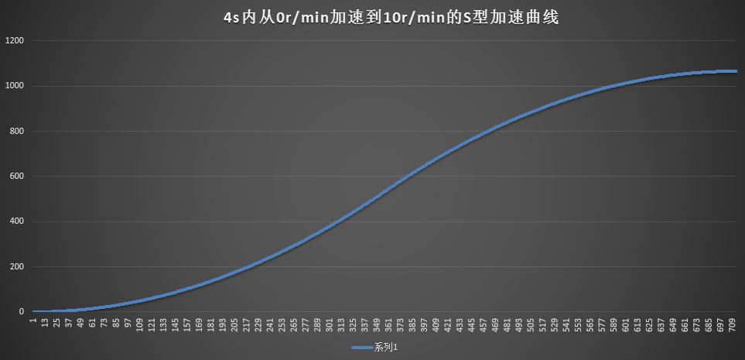
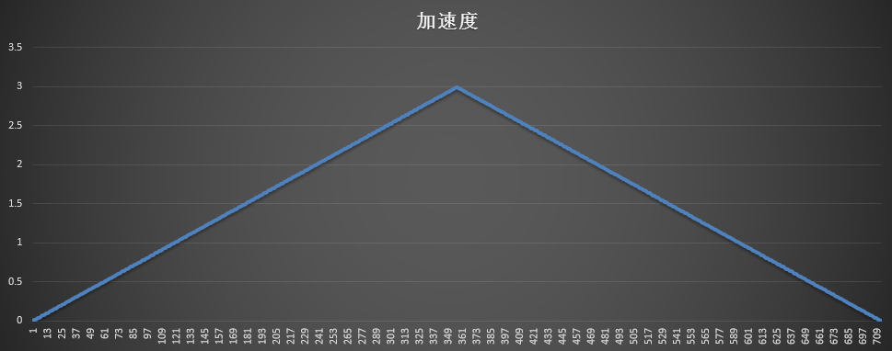
右图就是S型加速曲线和对应的加速度曲线示意图
在加速过程中,前半部分由于加速度是匀速递增的,
这段曲线我们称为加加速段曲线(后面称它为IncAccel)
,后半部分是加速度匀速递减的,称为减加速段(DeAccel).
加加速段是加速度关于时间的斜率为正的直线,减
加速则是加速度关于时间的斜率为负的直线.
加速度从0开始变化,到了最大值开始减小,最后为0,
由于加速度的斜率是相同的,所以加加速度和减加速度
所用的时间是一样.这两段曲线是关于加速度最大值的
对应的速度中心对称的.

Slide 4
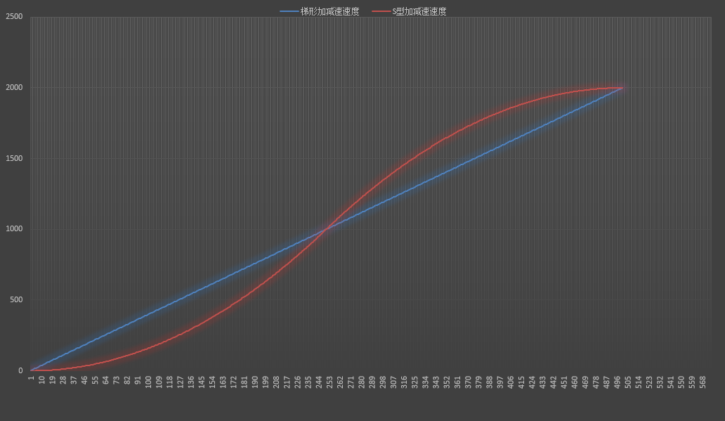
t
t₁
t₂
末速度V_{t}
中点速度Vm
加速度a
初速度V₀

Slide 5

我们的目标就是根据跟定的条件:V_{t}(step/s),V₀(step/s),t计算出控制步进电机的每一步的速度.
首先从简单的开始:
IncAccel:
加速度a从0变化到最大值,有
$a=Jt$;
(J是加加速度(Jerk),即速度变化率),而
$dv=adt;$
对加速度积分就可以得到速度
$v=\int{adt}=\int{Jtdt};$
所以有 $v=\frac{1}{2}Jt^{2};t=\left[0\right.,\left.t_{1}\right];$
只要知道加加速度J即可得到IncAccel的速度变化
当a变化到最大值的时候,有$V=V_{m}$, 可得
$J=\frac{2V_{m}}{\sqrt{t_{1}}}$; $V_{m}= \frac{{(V}_{t}+V_{0})}{2};$
这样就得到了速度关于时间的变化公式(V-t).
而这一段的步数可以对速度求积分得到:
$S=\int{vdt}=\frac{1}{6}Jt^{3};$
最终的速度公式:
$v=V_{0}+\frac{1}{2}Jt^{2}$ $t=\left[0\right.,\left.t_{1}\right]$
只要t变化足够小,那么速度变化就越平滑,得到的速度曲线就越接近目标曲线.这样的曲线实际上就以多段直线拟合成曲线.
t
t₁
t₂
末速度V_{t}
中点速度Vm
加速度a
初速度V₀

Slide 6
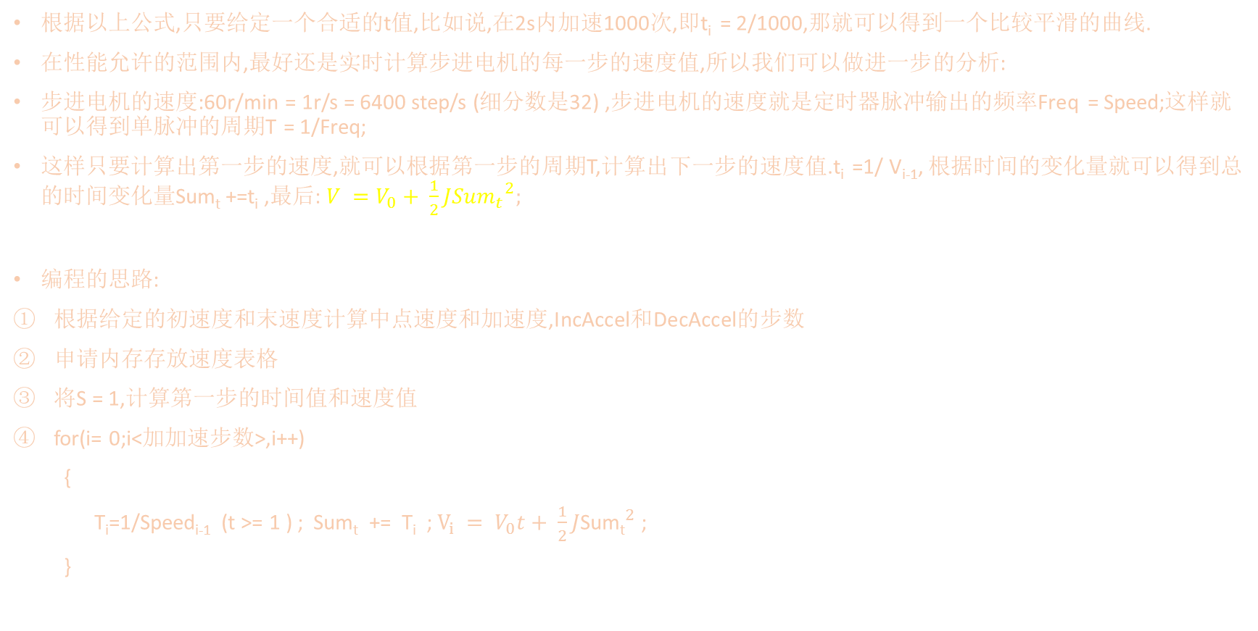
根据以上公式,只要给定一个合适的t值,比如说,在2s内加速1000次,即t_{i} = 2/1000,那就可以得到一个比较平滑的曲线.
在性能允许的范围内,最好还是实时计算步进电机的每一步的速度值,所以我们可以做进一步的分析:
步进电机的速度:60r/min = 1r/s = 6400 step/s (细分数是32) ,步进电机的速度就是定时器脉冲输出的频率Freq = Speed;这样就可以得到单脉冲的周期T = 1/Freq;
这样只要计算出第一步的速度,就可以根据第一步的周期T,计算出下一步的速度值.t_{i} =1/ V_{i-1}, 根据时间的变化量就可以得到总的时间变化量Sum_{t} +=t_{i} ,最后: $V =V_{0}+ \frac{1}{2}J{{Sum}_{t}}^{2};$
编程的思路:
根据给定的初速度和末速度计算中点速度和加速度,IncAccel和DecAccel的步数
申请内存存放速度表格
将S = 1,计算第一步的时间值和速度值
for(i= 0;i<加加速步数>,i++)
{
T_{i}=1/Speed_{i-1} (t >= 1 ) ; Sum_{t} += T_{i} ;$V_{i} = V_{0}t+ \frac{1}{2}J{\text{Sum}\text{t}}^{2}$ ;
}

Slide 7

根据右图和以上公式,不难看出DecAccel的速度公式
$V=V_{t}−\frac{1}{2}Jt^{2};$
而位移公式则是:
$S=V_{t}t_{2}−\frac{1}{6}Jt^{3};$
同样,只需要知道前一步的速度值就可以计算出时间
的变化量,然后就可以得到这一步的速度值了.
不过值得注意的是,当加加速段到了最后一步的时间,
经过的时间可能并不严格等于t₁ .加速到V_{t} 的步数也并
不严格等于S_{IncAccel}+S_{DecAccel}
t
t₁
t₂
末速度V_{t}
中点速度Vm
加速度a
初速度V₀

